Slide 1
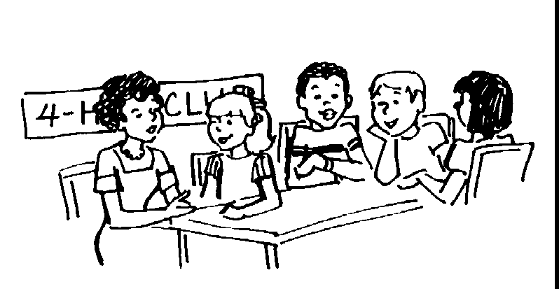
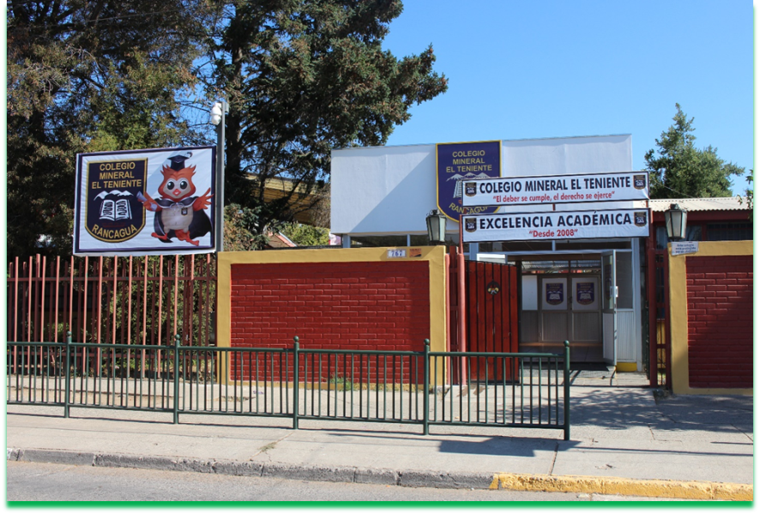
ASIGNATURA
CLASE N° 12

Slide 2
Material de apoyo Guía N° 12 Religión 6° Básico
SOMOS PERSONAS
O.A: Comprobar que practicar el valor de la solidaridad nos hace ser mejores personas.

Slide 7
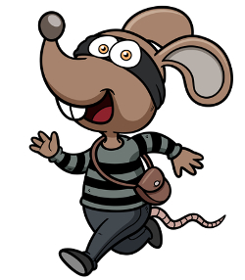
EL LADRÓN ESCURRIDIZO
En casa de Jaime había una vez un ladrón muy escurridizo al que nadie había conseguido atrapar. Jaime había intentando por todos los medios pillar al que se comía sus cereales favoritos, pero no había hecho grandes progresos.
Jaime había probado cerrando la puerta del armario con cinta adhesiva, colocando cascabeles y campanillas en el tirador e incluso colocando delante del paquete de cereales elementos pegajosos para disuadir al ladrón. Pero no había conseguido nada.

Slide 8
Al principio, Jaime sospechaba de Manuel, su hermano mayor, pero lo había descartado hacía tiempo. Para ello se pegó a él durante 24 horas seguidas. Pero ese día también habían desaparecido los cereales.
Jaime investigó durante días hasta que descubrió que el ladrón escurridizo no era otro que un pequeño ratón de campo.
-¿Por qué no usas una trampa para ratones? -le dijo un día Manuel a su hermano.
-No quiero hacer daño al ratón -respondió Jaime-. Solo quiero que deje de comerse mis cereales.
Durante días Jaime pensó en el modo de atrapar a aquel ladronzuelo sin dañarle, hasta que un día su paciencia se consumió por completo, cuando en el paquete de cereales no quedaba absolutamente nada.
-¡Voy a encontrarte y a acabar contigo! -gritó Jaime.
Jaime diseñó una trampa muy ingeniosa. Colocó como cebo un puñado de cereales en un cuenco. Cuando el ratón cogiera los cereales caería sobre él una jaula que le dejaría allí encerrado hasta que alguien abriera el armario.

Slide 9
La trampa funcionó. Cuando Jaime abrió la puerta del armario y se encontró al ratoncito le dijo:
-¡Te pillé! Voy a dejarte encerrado para que no vuelvas a robar mis cereales.
El pobre ratón estaba muy nervioso. No dejaba de mirar a todas partes y de girar sobre sí mismo.
Jaime supuso que era por la angustia de verse encarcelado, pero pronto se dio cuenta de que lo que le pasaba era otra cosa.
HEl ladrón escurridizooras después apareció por allí una ratoncita seguida de una docena de ratoncitos chiquitines. Cuando Jaime lo vió entendió lo que pasaba.

Slide 10
- ¡Pobre ratón! Solo llevabas comida a tu familia. Te echaré una mano.
Jaime cogió un cuenco con cereales, lo dejó en el suelo y soltó al ratón. El ratón cogió lo que pudo y se fue corriendo. Su familia le siguió. Jaime también.
-Ahora que sé dónde os escondéis os traeré cereales todos los días -dijo Jaime.
Y así lo hizo. Todos los días, Jaime iba un par de veces a dejar cereales y otras viandas cerca de la guarida de los ratones. Por fin puede levantarse tranquilo sabiendo que nadie le roba sus cereales.

